Slide 1

LAPR4 – Projeto Integrador Sprint B
Turma 2DL Grupo 2:
Bruno Silva (1190447)
Diogo Domingues(1190523)
Gonçalo Jordão(1190633)
Ricardo Mesquita (1190995)

Slide 2
Organização da Apresentação
(i) Principais objetivos do sistema;
(ii) Processo de desenvolvimento adotado e planeamento;
(iii) Metodologia de trabalho em equipa e estratégia para resolução de conflitos;
(iv) Resultados obtidos (qualidade do produto e resultados esperados);
(vi) Formato ‘chave na mão’ para entrega e ‘venda ao cliente’.

Slide 3

Principais Objetivos do Sistema
Os principais objetivos baseiam-se no desenvolvimento de um sistema de gestão e suporte à prestação de serviços e resolução de problemas (Helpdesk aService) com capacidade de dar resposta às necessidades de diversas organizações de diferentes sectores de atuação (e.g. retaho, indústria, telecomunicações, serviços financeiros) num modelo de Software as a Service (SaaS). Para isso, foram implementadas as seguintes User Stories (de forma resumida):
Criar catálogos de serviços;
Especificar serviços;
Especificar colaboradores;
Criar equipas e os seus respetivos tipos;
Consultar catálogos e serviços;
Utilizar Bootstrappers para pré-criação de alguns exemplos de Objetos.

Slide 4
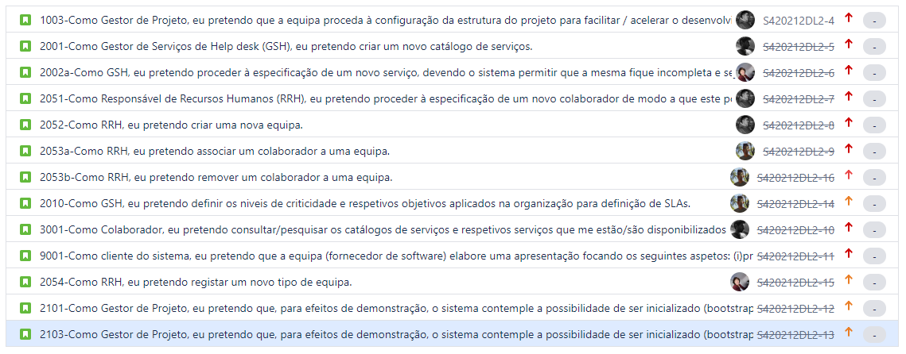
Processo de Desenvolvimento adotado e Planeamento
Para que fosse possivel ter uma maior organização e melhores métodos de trabalho, optámos por recorrer à ferramenta de planeamento “Jira Issues”, onde colocámos todas as User Stories a desenvolver neste Sprint, tal como representado na figura.

Slide 5
Processo de Desenvolvimento adotado e Planeamento (continuação)
As User Stories foram divididas por todos os elementos do grupo de forma equilibrada, ficando também essa divisão registada no Jira, tal como se encontrava também representado na imagem do slide anterior;
Com esta ferramenta é possível ter um ponto de vista geral no que toca ao desenvolvimento de cada uma das US’s, uma vez que esta ferramenta possibilita tanto a indicação do tempo que iremos demorar a finalizar uma determinada US, como podemos também dar uma US como finalizada, por exemplo;
As User Stories que não se encontram atribuidas na imagem do slide anterior foram implementadas em grupo (e.g. bootstraps);
Todos os membros desenvolveram o seu trabalho através do IntelliJ, de modo a evitar possíveis conflitos.

Slide 6

Metodologia de trabalho em equipa e estratégia para resolução de conflitos
Durante o desenvolvimento do Sprint, no que toca à metodologia de trabalho, foram realizadas reuniões diárias online, via “Discord” e “Microsoft Teams”, com todos os membros do grupo presentes, com vista a dar a conhecer a cada um dos elementos o progresso exercido por cada elemento;
Perante alguns conflitos, privilegiamos a comunicação entre todos os membros do grupo, de modo a facilitar a resolução dos mesmos.

Slide 7

Resultados Obtidos
Em termos de qualidade do produto, consideramos que conseguimos elaborar o produto com sucesso, tendo em conta que implementamos todas as funcionalidades pedidas com sucesso;
Em termos de resultados esperados aquando do início do Sprint, estes correspondem aos resultados obtidos, uma vez que este foi concluído com sucesso;
Este sucesso que consideramos ter obtido, deveu-se ao facto de nos entendermos bem como grupo de trabalho e por termos uma boa comunicação no dia a dia de trabalho, o que facilita bastante o trabalho em equipa.

Slide 8

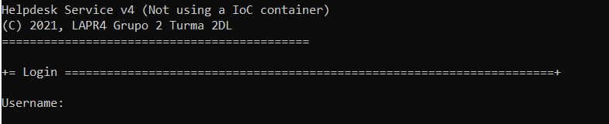
Formato ‘chave na mão’ para entrega e ‘venda ao cliente’
Bootstrap - Para efeitos de demonstração, o sistema contempla a possibilidade de ser inicializado (bootstrap) com alguma informação tanto relativa à estrutura orgânica da organização como relativa a catálogos de serviços e serviços;
Demonstração das Funcionalidades Desenvolvidas – Após a Base de Dados interligada com a nossa aplicação conter informação, procederíamos à demonstração da mesma.

Slide 9

Obrigado pela atenção!
LAPR4 Sprint B Turma 2DL Grupo 2

